Slide 1
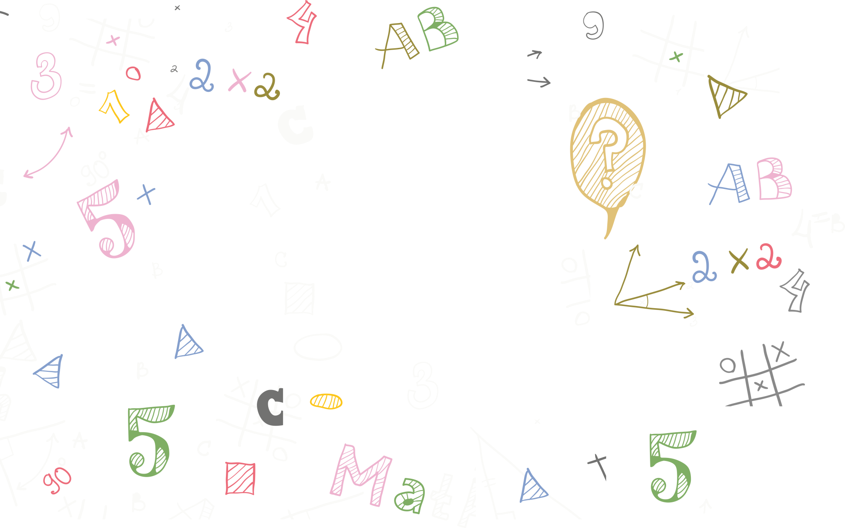
Математика
4 класс
Учитель начальных классов
Татьяна Васильевна Лункина
Москва, 2017

Slide 2
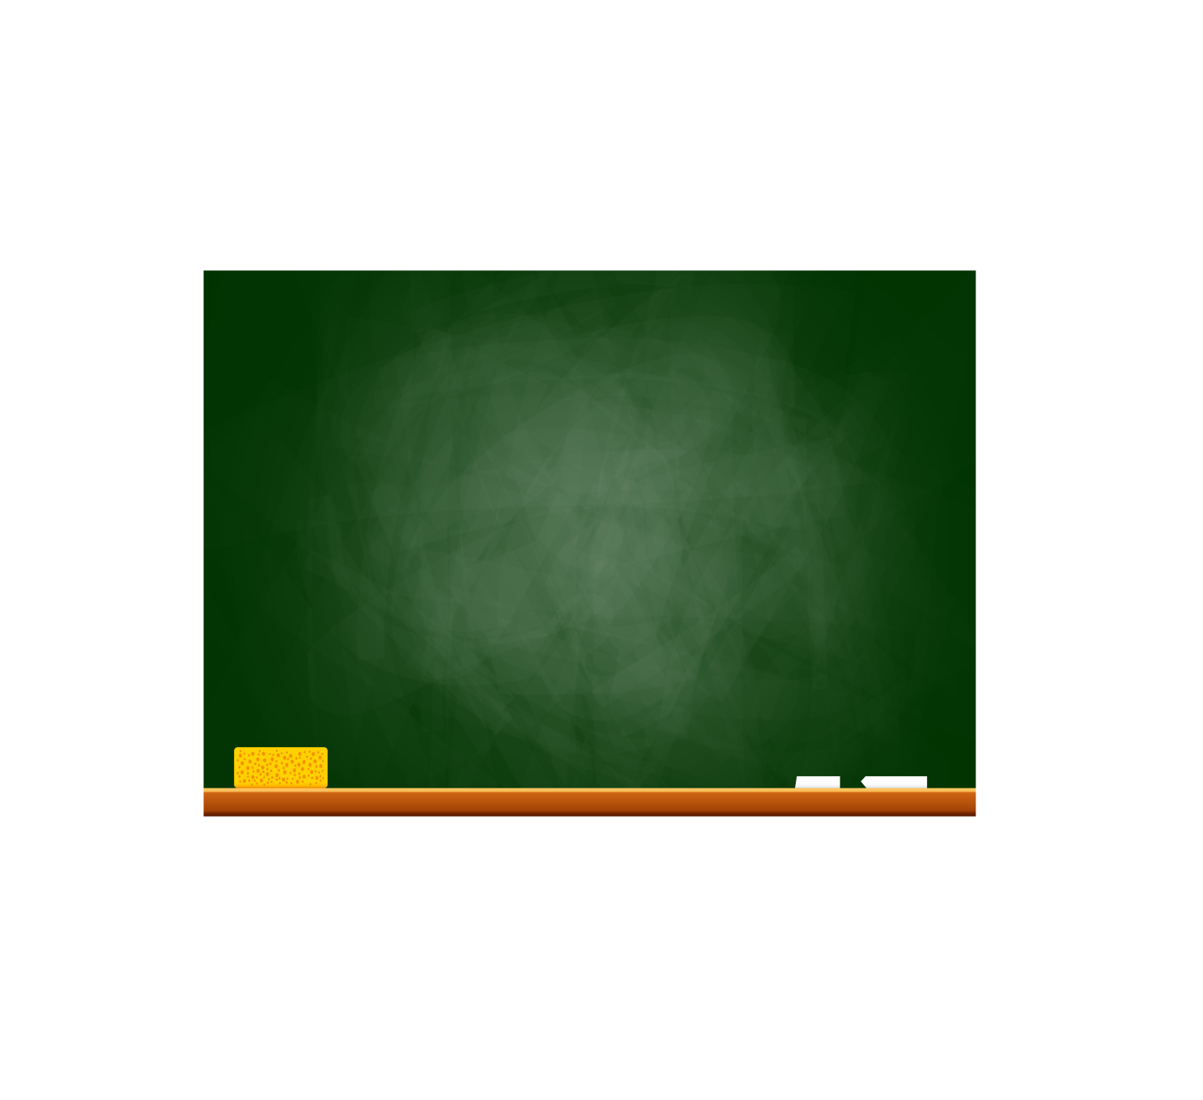

Математика вновь к вам пришла
В путь-дорогу с собой позвала.
Все задачи и примеры,
уравнения и схемы
Одолеем без труда и
узнаем всё тогда.

Slide 3
Тема: Решение задач.
Цели: закрепить умение решать задачи
разного вида, совершенствовать
вычислительные навыки и умения
преобразовывать величины,
развивать логическое мышление,
воспитывать аккуратность и
взаимоуважение.

Slide 4
Планируемые результаты:
учащиеся закрепляют умения решать задачи разного вида с помощью схематических чертежей и таблиц, объяснять и обосновыва ть действия, выбранные для решения задач, ориентироваться в разнообразии способов решения задач; работать в парах, выполнять задания творческого и
поискового характера.

Slide 5

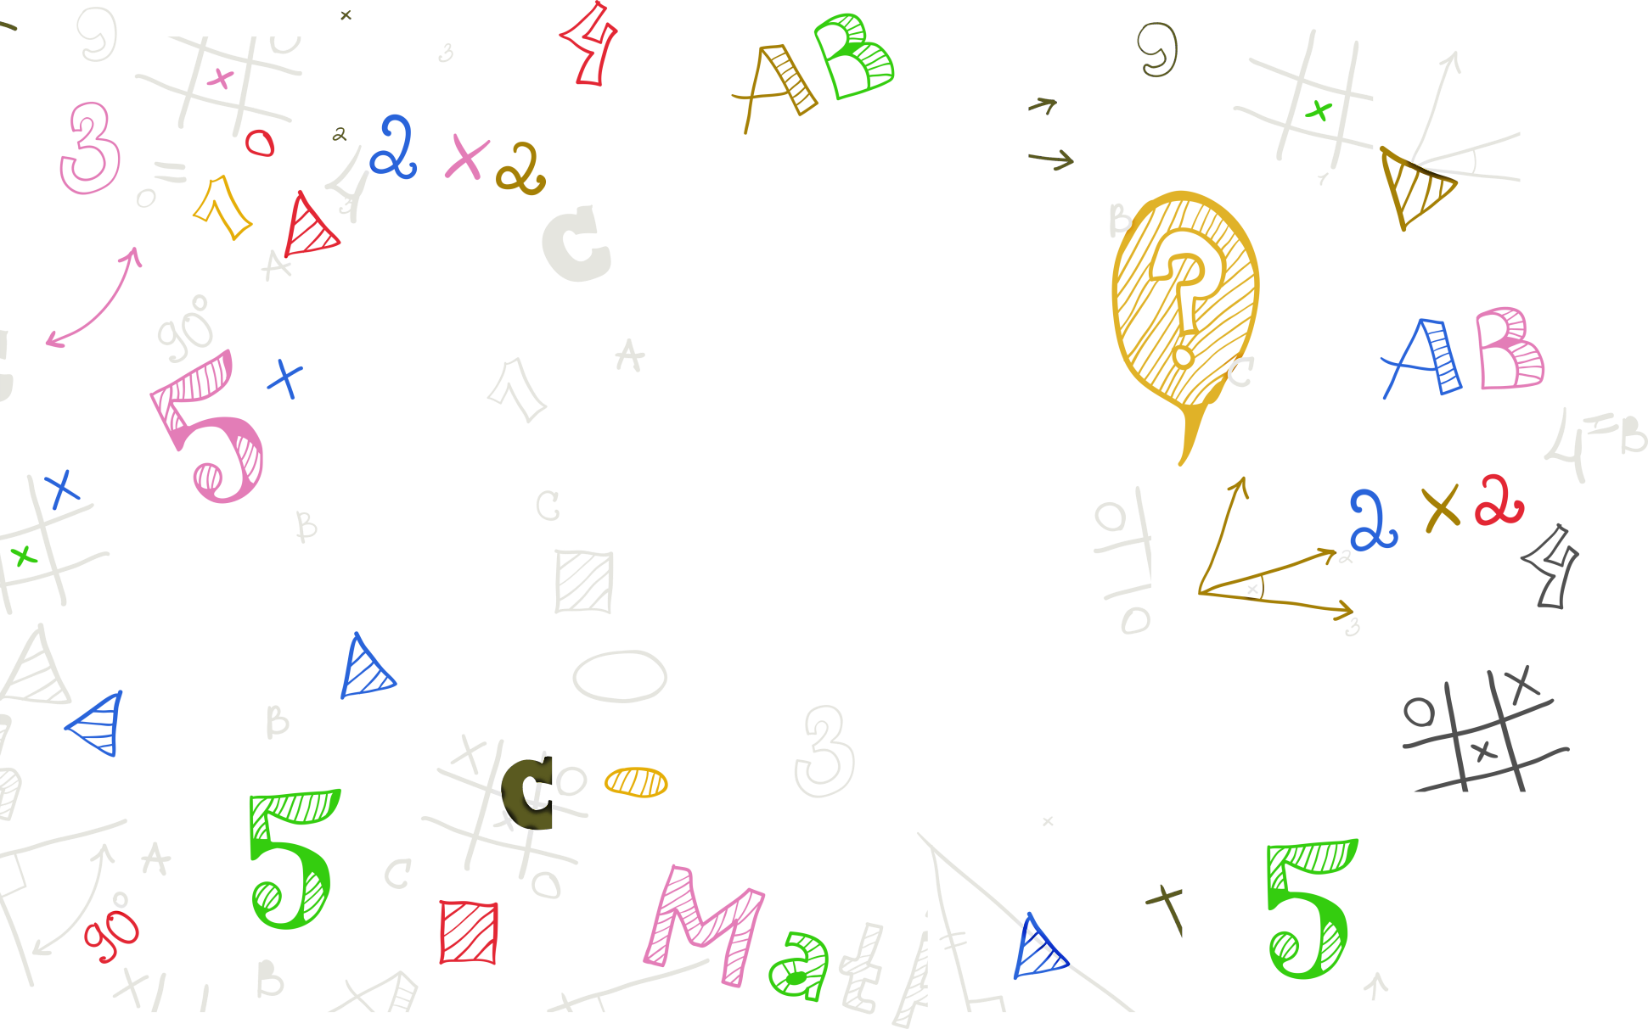


Устный счёт
Вывод: умножить
на 10, 100, 1000 – приписать нули
разделить на 10, 100, 100 – зачеркнуть нули
1 000 000 : 100
100 000 : 1000
14 000 * 10
5 697 * 1000
36

Slide 6

Исправь ошибки в равенствах
1 650 см =
16 м 50 см
1 м 65 см
4 ч 15 мин =
255 мин
415 мин
7 дм 5 см =
75 см
3 т =
300 кг
3 000 кг

Slide 7

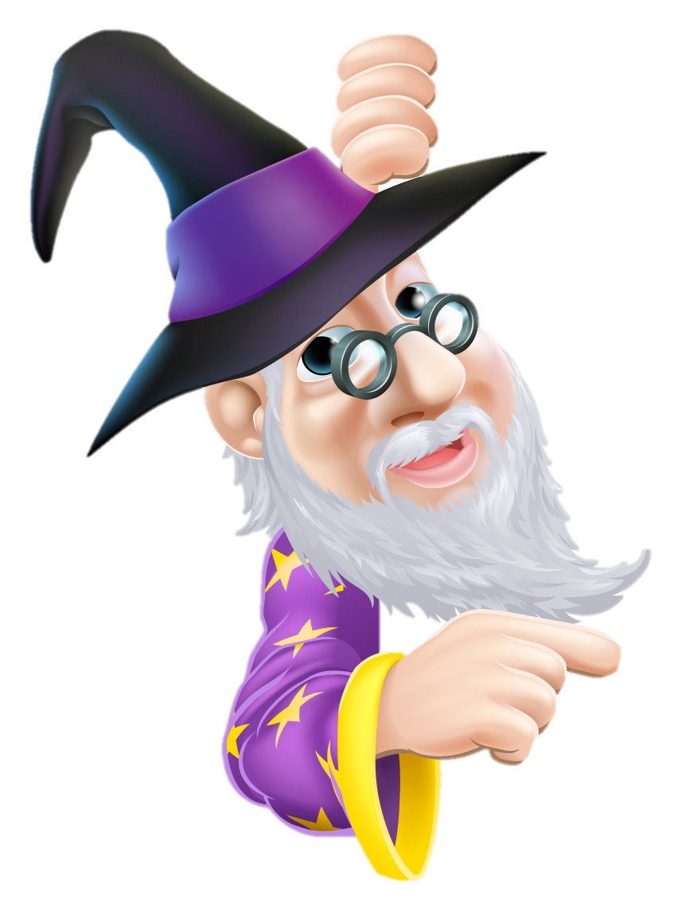
100 лет живи, 100 лет учись.
Век живи, век учись.

Slide 8
Делу время,
а потехе 60 минут.
Делу время, а потехе час.

Slide 9
Обещанного
36 месяцев ждут.
Обещанного 3 года ждут.

Slide 10
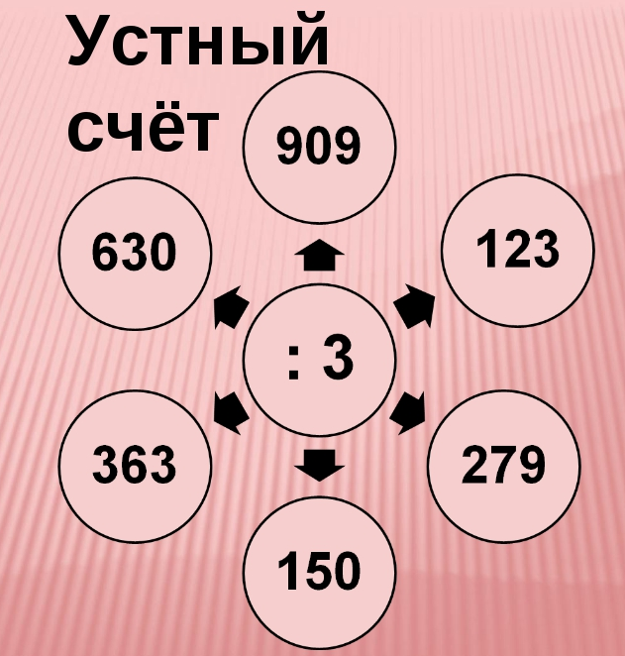

Составь примеры, найди результат.

Slide 11
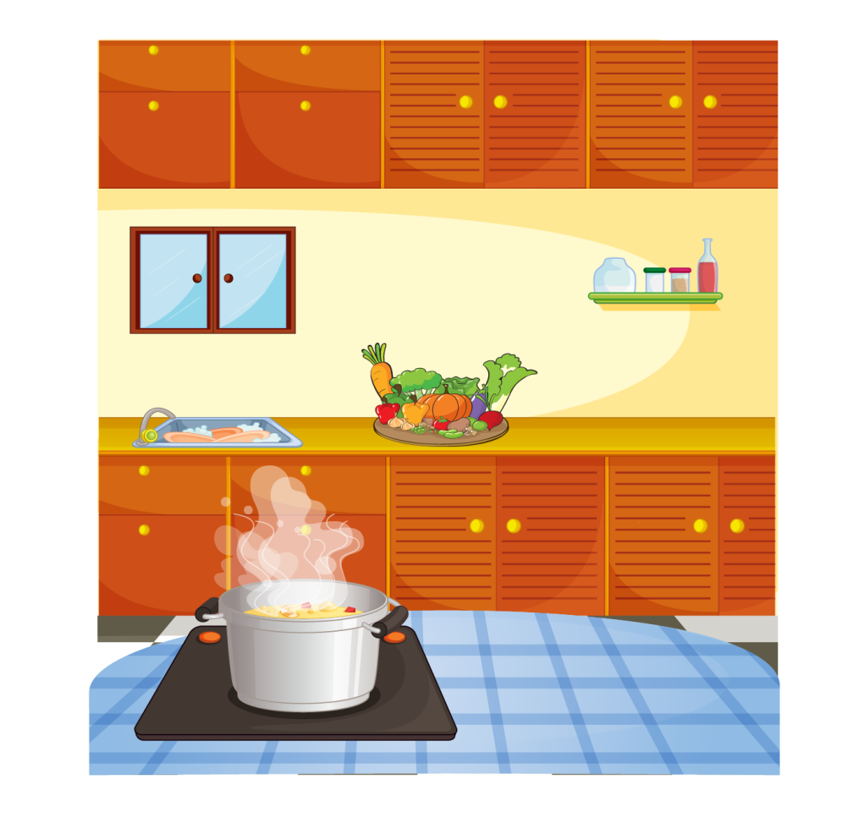
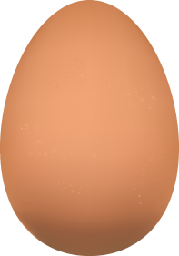
Одно яйцо вкрутую варится семь минут.
Сколько минут необходимо варить 3 таких яйца?
2·
7 минут

Slide 12
Реши цепочки
230 – 140
Х 8
: 12
+ 200
:2
= 130
45 х 2
+ 120
: 3
- 50
Х 4
= 80

Slide 13

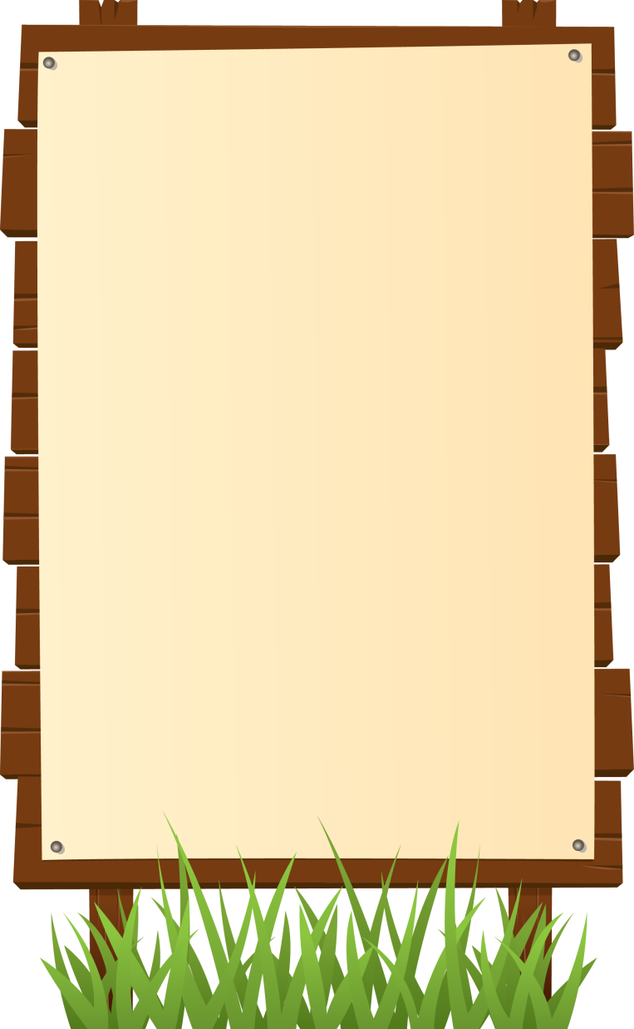


8 ч = … мин
180 мин = … ч
60 мес = … лет
20 в.= … лет
4 мин = … с
3 сут = … ч

Slide 14

В 1 дм² содержится…
1) 100 мм²
2) 10 000 мм²
3) 1 000 мм²
4) 100 000 мм²

Slide 15
Сколько квадратных сантиметров составляют 7900 дм²?
1) 79 см²
2) 790 см²
3) 7 900 см²
4) 790 000 см²

Slide 16
Какова площадь квартиры, если площадь комнаты 36 м², площадь кухни в 3 раза меньше площади комнаты, площадь прихожей в 4 раза меньше площади комнаты, а площадь совместного санузла 5 м²?
S ком.- 36 м²
В 3 раза < комнаты
S кух. - ? м² в 3 р. м
? м2
В 4 раза < комнаты
S прих. - ? м² в 4 р. м
S сан. - 5 м²
36 м²
5 м²

Slide 17
Какова площадь квартиры, если площадь комнаты 36 м²,
площадь кухни в 3 раза меньше площади комнаты,
площадь прихожей в 4 раза меньше площади комнаты,
а площадь совместного санузла 5 м²?
1)36:3=12(м²) - площадь кухни
в 3 раза < комнаты
2)36:4=9(м²) - площадь прихожей.
в 4 раза < комнаты
3) 36+12+9+5=62(м²) - площадь
квартиры.
Ответ: 62 м².
36 м²
5 м²

Slide 18

Вычислите площадь фигуры:
1) 8:2=4 — половина
нецелых квадратов
2) S = 4+6=10 (кв.)
S=a+b:2
Ответ: 10 квадратов.

Slide 19
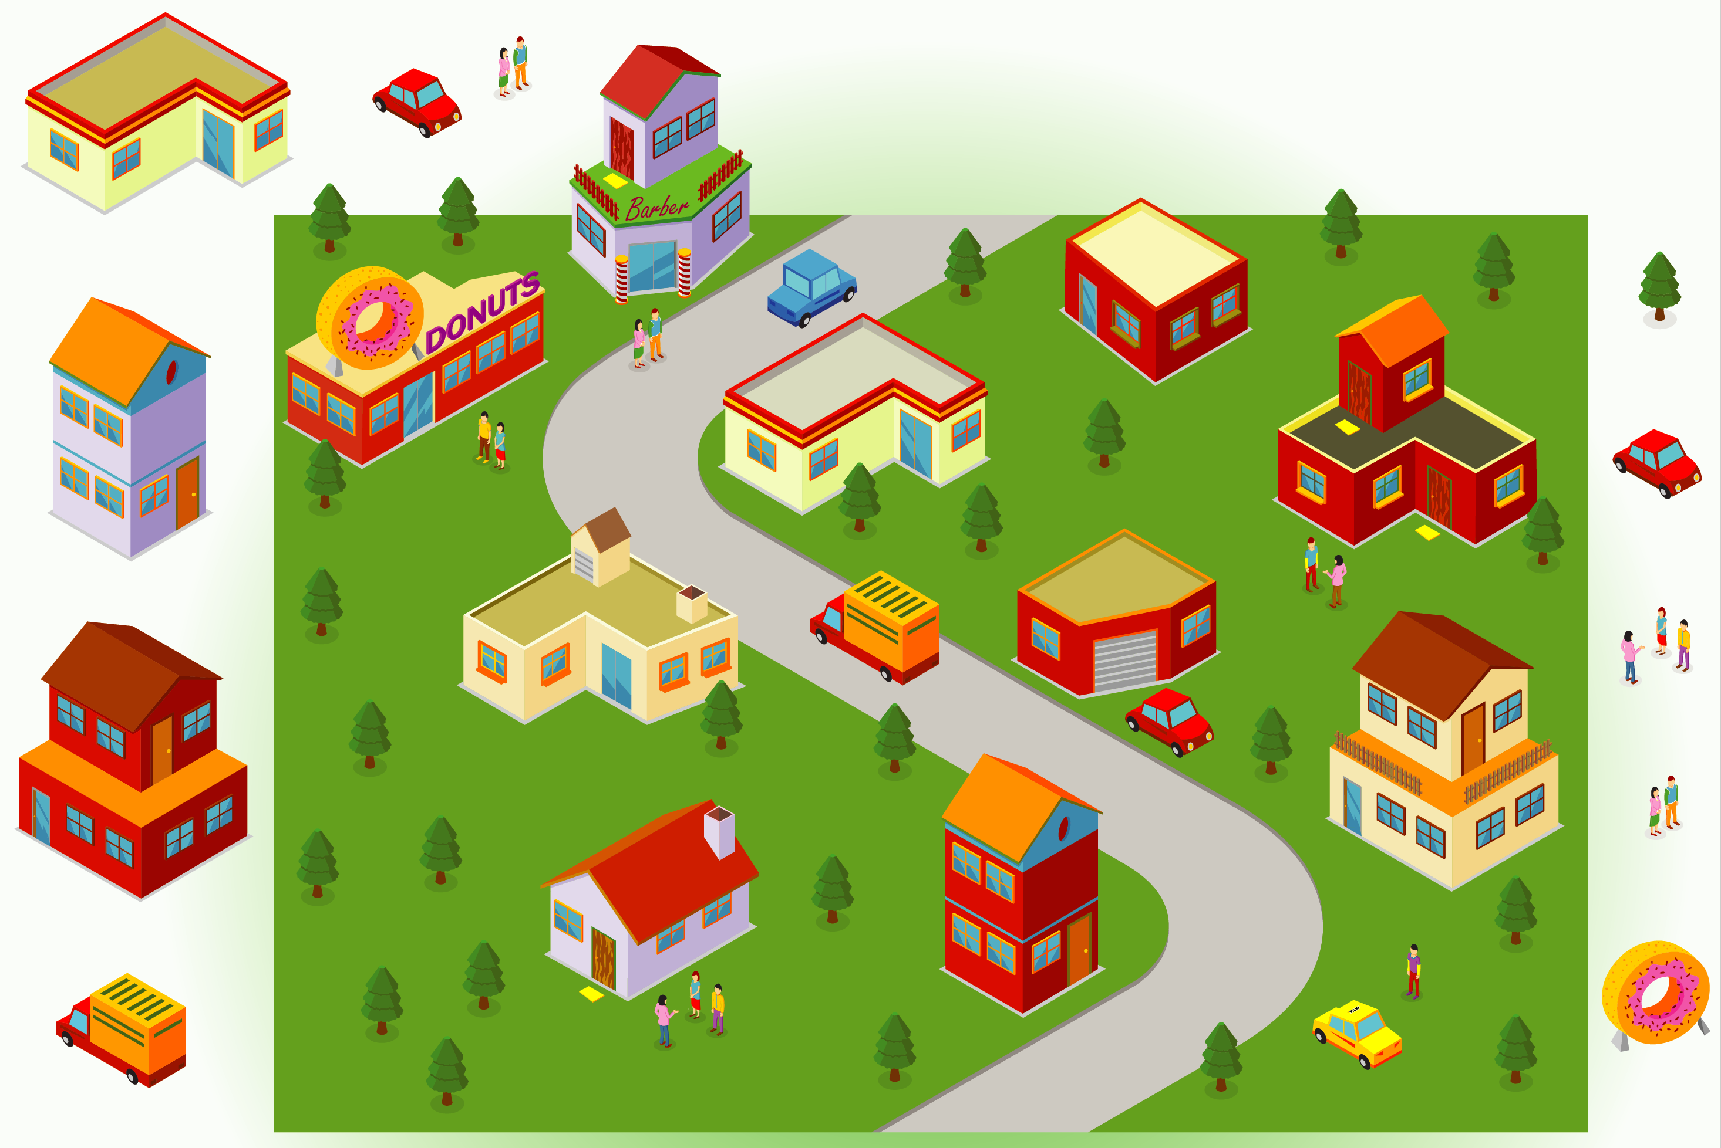
В городе для строительства детского городка выделен участок земли площадью 1 км². Хватит ли этого участка, если периметр детского городка, имеющего прямоугольную форму равен 3 км, а ширина составит 700 м.
S уч.- 1 км2 = 1 000 000 м2 - хватит?
Р д.г.- 3 км = 3 000 м
Ширина - 700 м.
Длина - ? м

Slide 20
В городе для строительства детского городка выделен участок земли площадью 1 км². Хватит ли этого участка, если периметр детского городка, имеющего прямоугольную форму равен 3 км, а ширина составит 700 м.
1) 3 000–(700+700)=1 600 (м) - 2 длины прямоугольника
2) 1 600 : 2= 800 (м) - длина прямоугольника
3) 700·800=560 000 (м²) - площадь будущего детского городка
1 км² =1 000 000 м²
1 000 000 м² > 560 000 м²
Ответ: хватит.

Slide 21




Бегемот за 10 недель съедает 2 тонны травы,
а слон 6 тонн. На сколько килограммов травы больше требуется на неделю слону, чем бегемоту?

Slide 22
Б.- за 10 нед.- 2 т = 2 000 кг
С.- за 10 нед.- 6 т = 6 000 кг
Б.- за 1 нед.- ? кг
С.- за 1 нед.- ? кг на ? кг б

Slide 23
1) 2 000:10 = 200 (кг) — съедает бегемот за неделю
2) 6 000:10 = 600 (кг) — съедает слон за неделю
3) 600–200 = 400 (кг)
6 000:10 – 2 000:10 = 400 (кг)
Ответ: на 400 кг травы больше требуется слону на неделю.

Slide 24

Для внесения в почву требуется приготовить гашённую известь из расчёта 60 кг извести на каждые 10 м2 почвы. Сколько килограммов извести надо приготовить для участка квадратной формы со стороной 20 м?
60 кг – на 10 м2
S = 10 м2
а – 20 м
20 м
S кв.– ? м2
? кг – S кв.
20 м

Slide 25
Для внесения в почву требуется приготовить гашенную известь из расчёта 60 кг извести на каждые 10 м2 почвы. Сколько килограммов извести надо приготовить для участка квадратной формы со стороной 20 м?
I способ:
1) 20 * 20 = 400 (м2)– S кв.
S = 10 м2
2) 400 : 10 = 40 (раз)- больше S кв.
20 м
3) 60 * 40 = 2400 (кг)
20 м

Slide 26
Для внесения в почву требуется приготовить гашённую известь из расчёта 60 кг извести на каждые 10 м2 почвы. Сколько килограммов извести надо приготовить для участка квадратной формы со стороной 20 м?
II способ:
1) 20 * 20 = 400(м2)– S кв.
S = 10 м2
2) 60 :10 = 6(кг)– на 1 кв2.
20 м
3) 60 * 40 = 2400 (кг)
Ответ: 2400 кг извести.
20 м

Slide 27

Сегодня я узнал …
Было интересно …
Было трудно …

Slide 28

Благодарю всех ребят
за
совместную работу.

